Slide 1
Дидактическое пособие «Одуванчик» Автор Золотарева Т.Н.
Цель: дать представление о строении растения и его функциях( на примере одуванчика);
Формирование у детей элементарных представлений о связях живых организмов с окружающей средой.

Slide 3
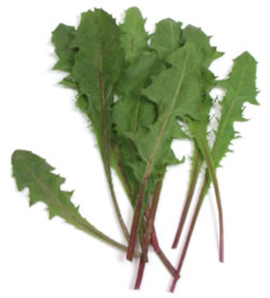

Slide 5
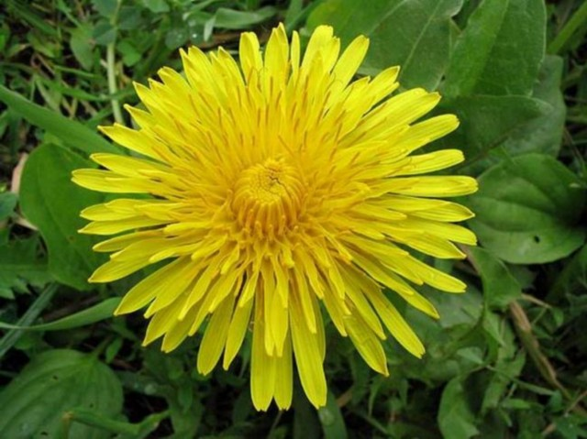

Slide 8
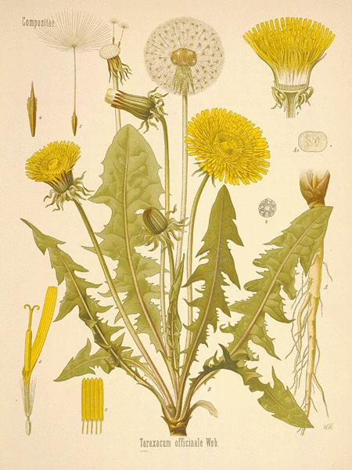

Slide 10
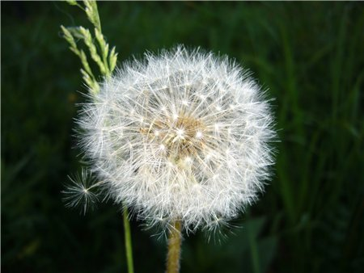

Slide 19
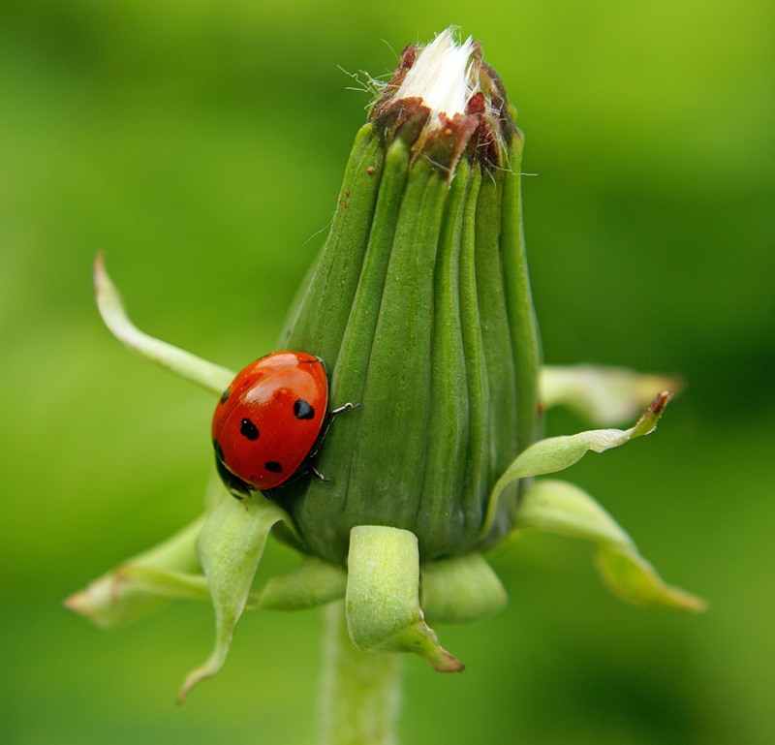

Slide 21
